Slide 1
Thứ tư ngày 19 tháng 3 năm 2025
Tiếng Việt
Đọc: Trah làng Hồ
Theo Nguyễn Tuân

Slide 2
KHỞI ĐỘNG

Slide 3
Trao đổi với bạn về đề tài của các bức tranh minh hoạ bài đọc.

Slide 4
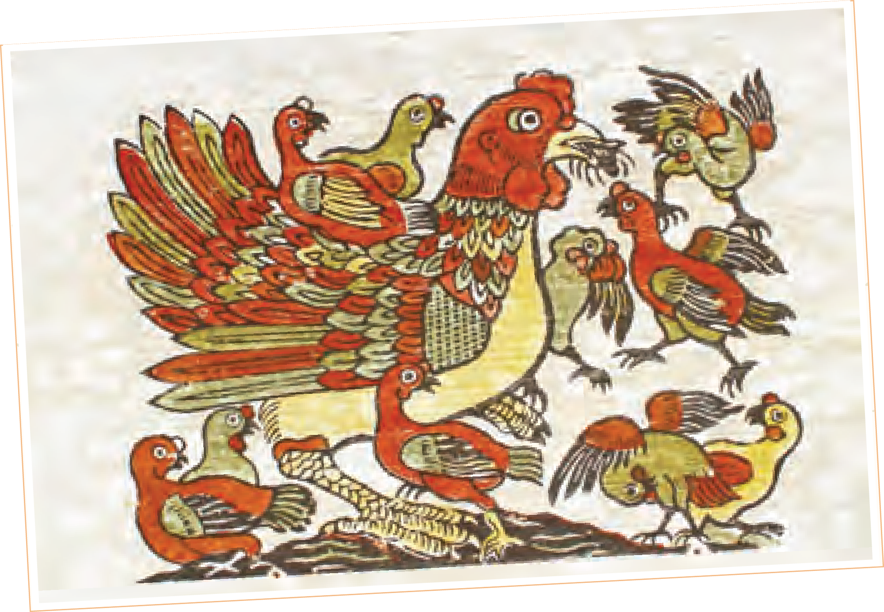
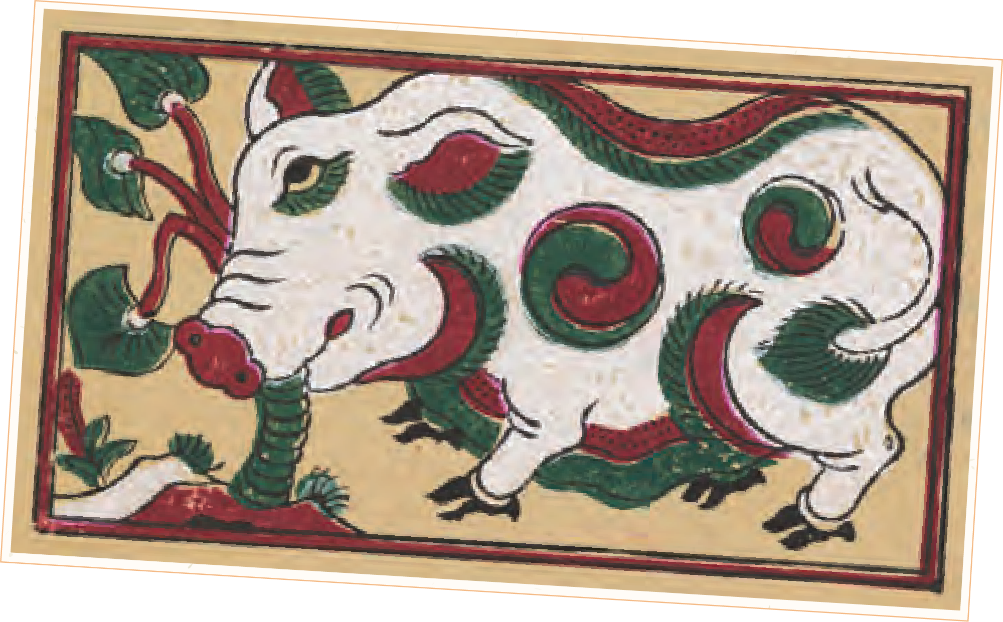
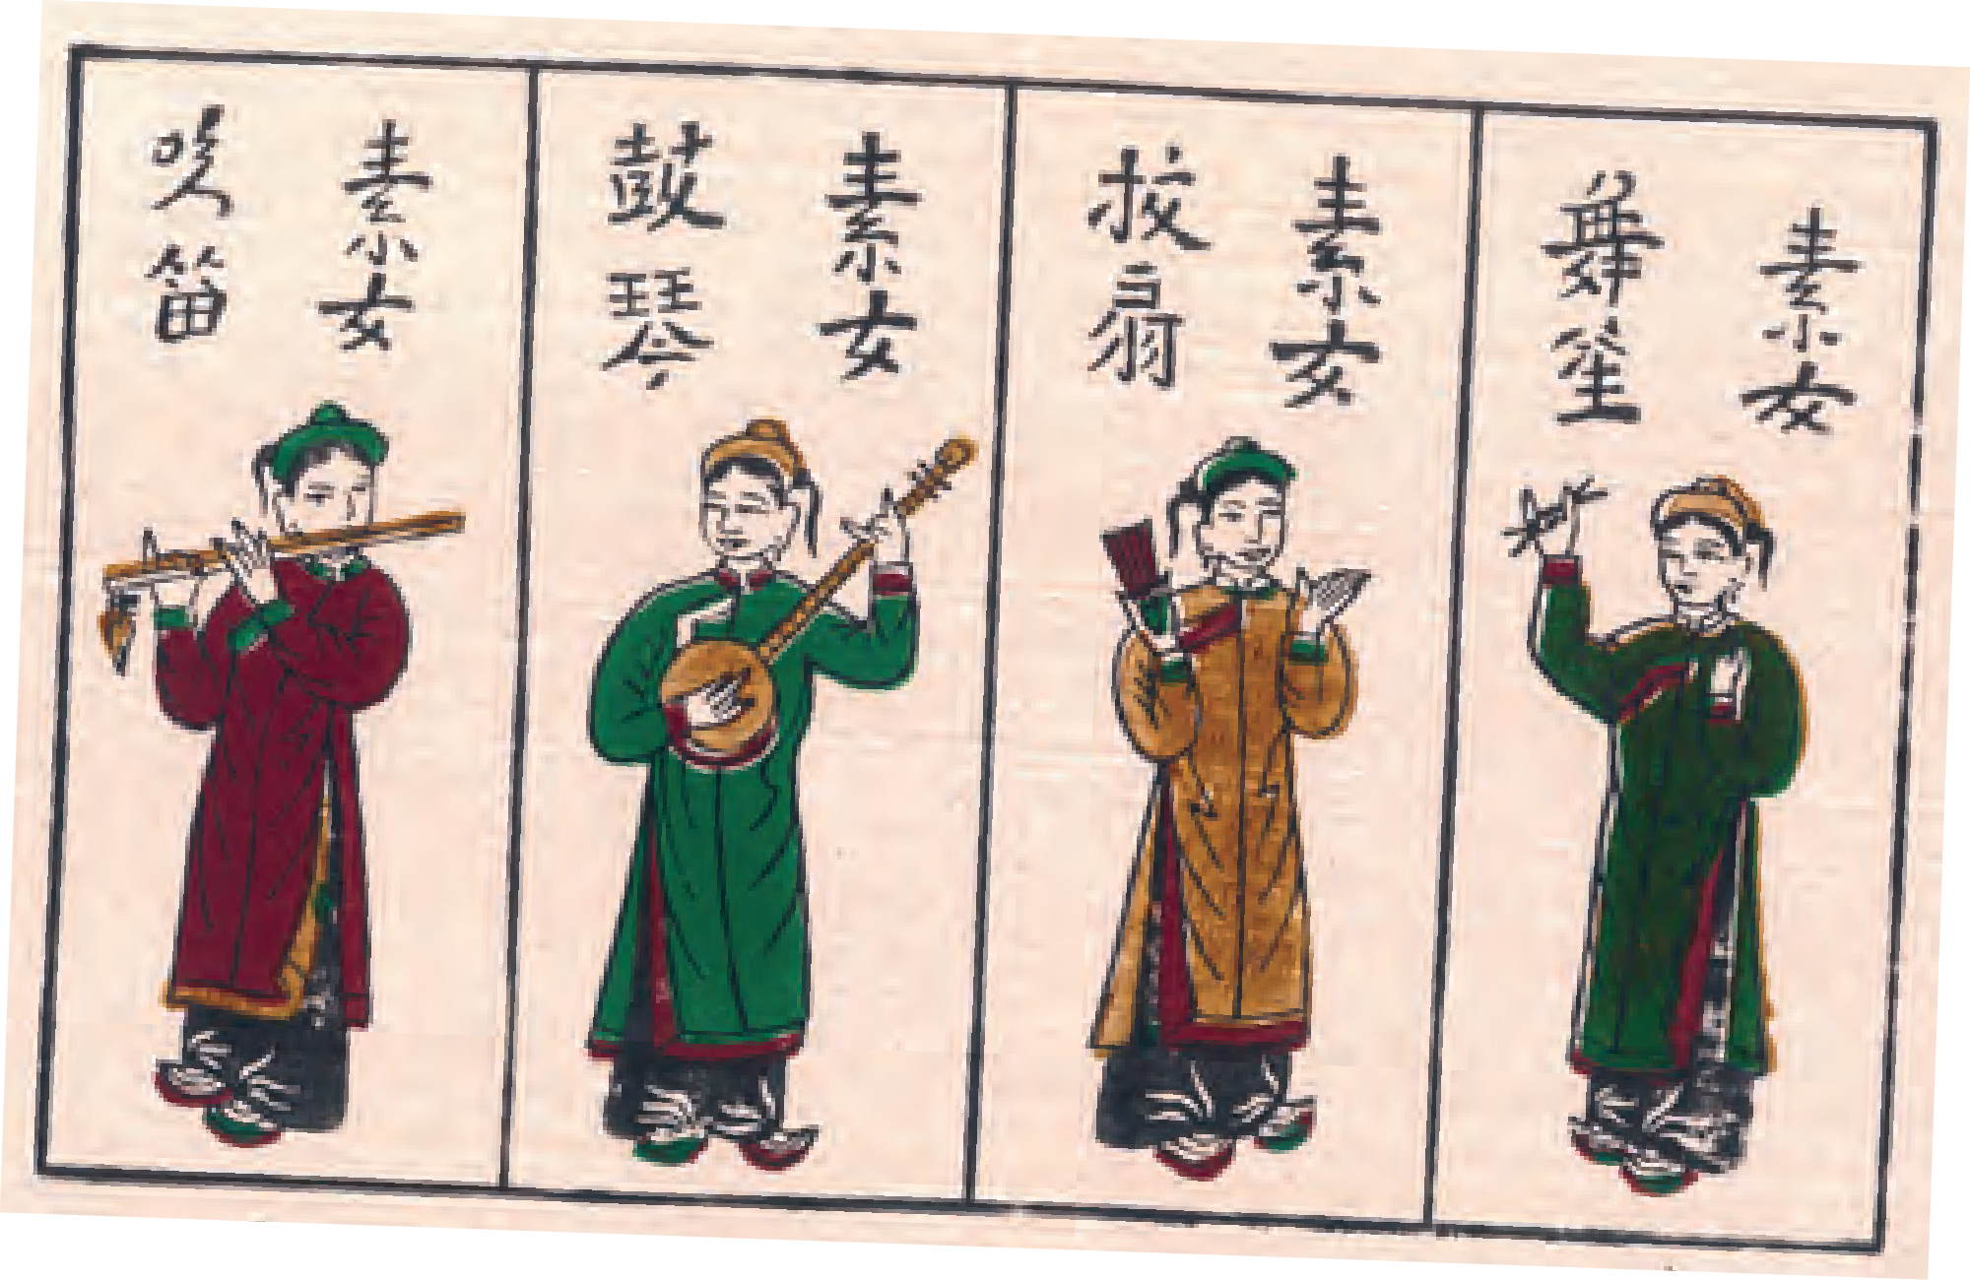
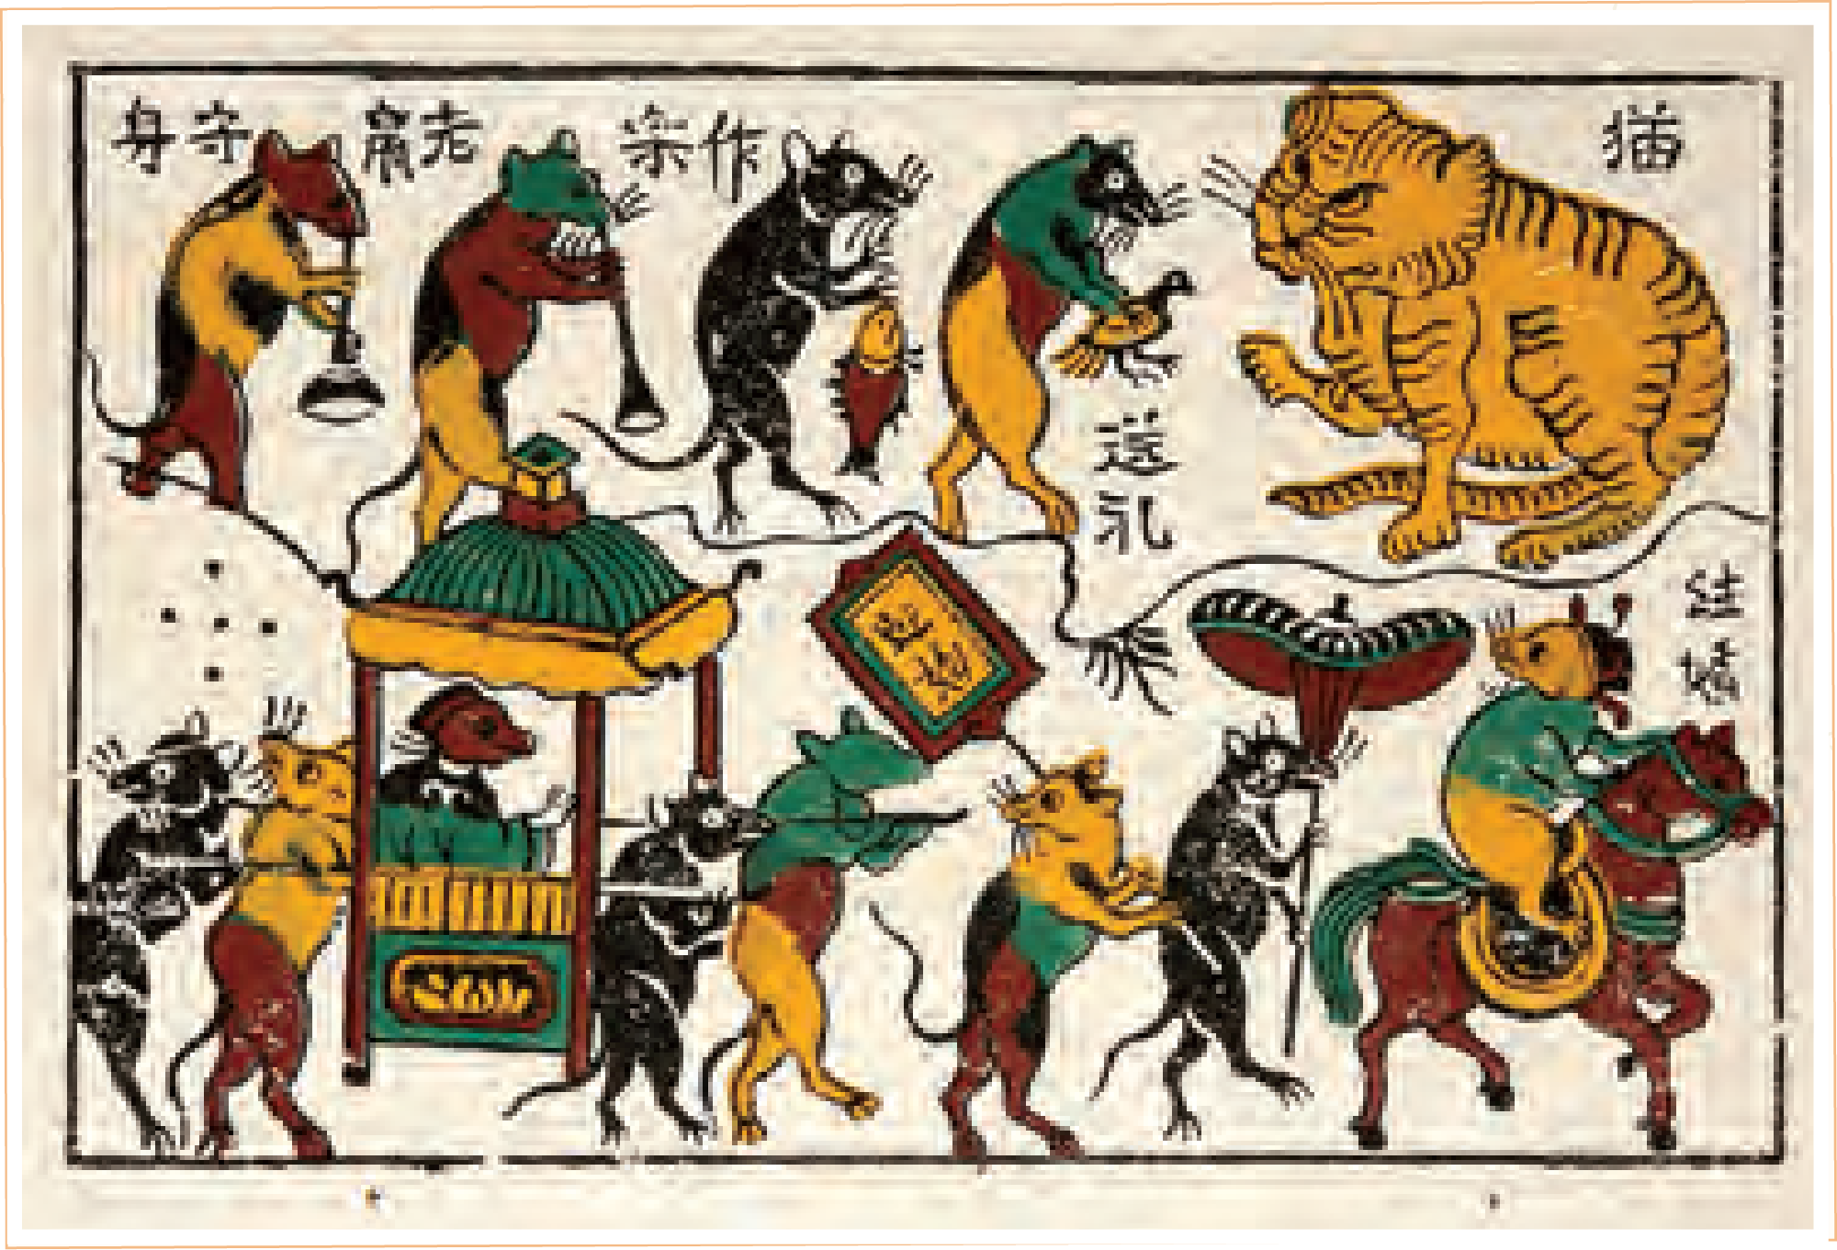
Các bức tranh vẽ lợn, gà trống, chuột, mèo, con người

Slide 5
Người chơi nhạc cụ; chuột tổ chức đám cưới; gà mẹ dẫn gà con đi kiếm ăn; lợn ăn cây ráy;…

Slide 6
Các bức tranh chỉ gồm bốn màu cơ bản: xanh, đen, vàng, đỏ nhưng vẫn tạo nên những bức tranh hết sức sống động, hài hoà và vô cùng độc đáo.

Slide 7
Chủ đề của các bức tranh phản ánh sâu sắc đời sống tinh thần, vật chất của con người, xã hội theo quan điểm dân gian của người dân làng Đông Hồ.

Slide 8
Luyện đọc
thành tiếng

Slide 9
Đọc mẫu

Slide 10
Luyện đọc từ khó
thuần phác
khoáy

Slide 11
Đoạn 1: Từ đầu đến
“gà mái mẹ”.
BÀI ĐỌC
GỒM CÓ
MẤY ĐOẠN?
Đoạn 2: Còn lại.

Slide 12
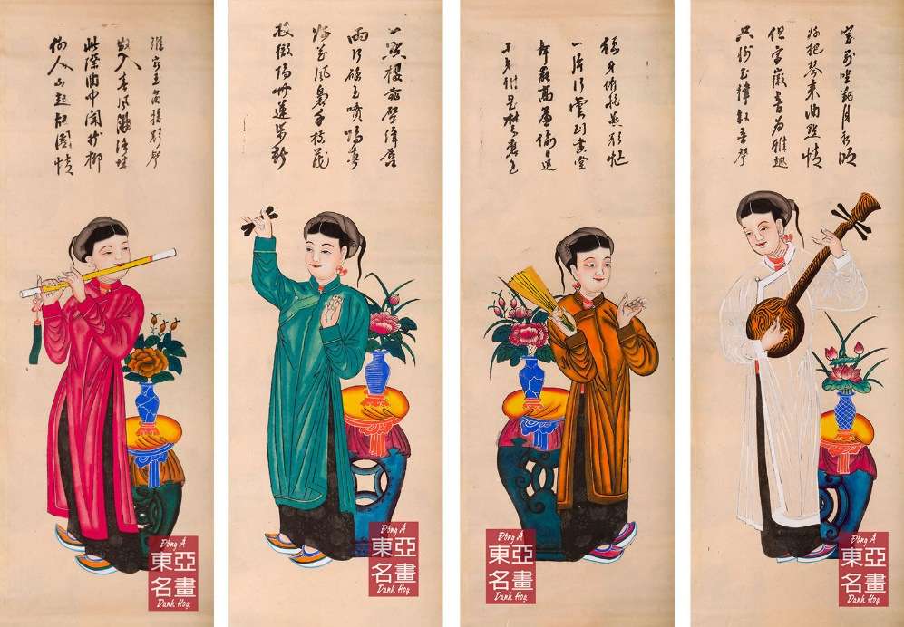
GIẢI NGHĨA TỪ KHÓ
tranh tố nữ
(tranh vẽ người con gái đẹp)

Slide 13
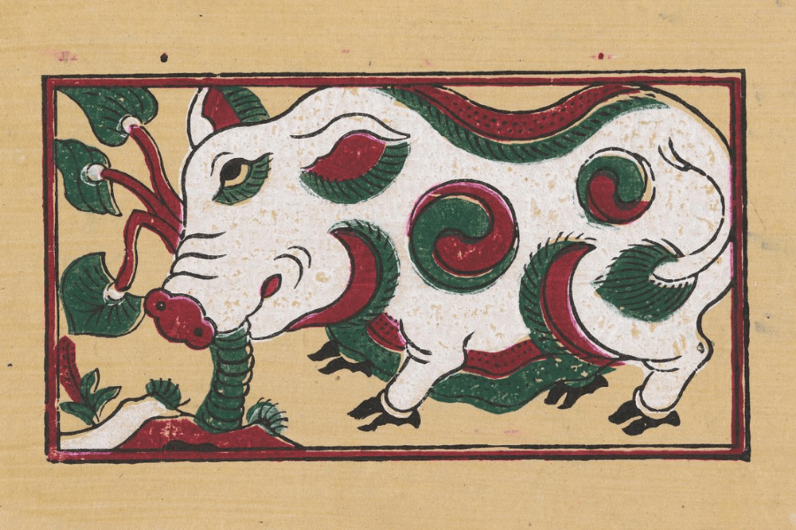
GIẢI NGHĨA TỪ KHÓ
tranh lợn ráy (tranh vẽ con lợn bên bụi ráy – loại cây gần giống với cây khoai sọ, dùng làm thức ăn cho lợn)

Slide 14
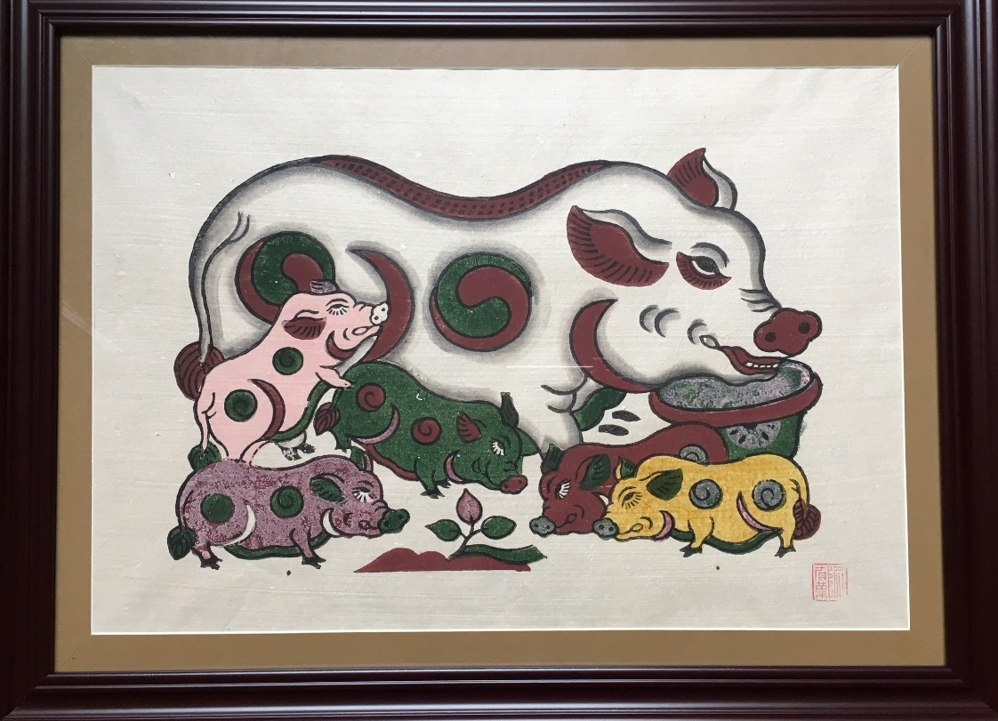
khoáy âm dương (khoáy vẽ trên mình con lợn trong tranh, hình tròn, giữa có nét cong như chữ S chia hình tròn thành hai mảnh – một mảnh màu sáng (dương) và một mảng màu tối (âm))

Slide 15
Luyện đọc câu
Mỗi lần Tết đến, đứng trước những cái chiếu bày tranh làng Hồ/ giải trên các lề phố Hà Nội, lòng tôi thấm thía một nỗi biết ơn/ đối với những người nghệ sĩ tạo hình của nhân dân.//
Phải yêu mến cuộc đời trồng trọt, chăn nuôi lắm/ mới khắc được những tranh lợn ráy/ có những khoáy âm dương rất có duyên, mới vẽ được những đàn gà con tưng bừng/ như ca múa bên gà mái mẹ.//

Slide 16
LUYỆN ĐỌC NỐI TIẾP ĐOẠN
THEO NHÓM

Slide 17
THI ĐUA
ĐỌC TRƯỚC LỚP

Slide 18
Luyện
đọc hiểu

Slide 19
1. Tác giả có suy nghĩ, cảm xúc gì khi xem những bức tranh làng Hồ?
Khi xem tranh làng Hồ, tác giả cảm thấy càng ngắm càng thấy đậm đà, lành mạnh, hóm hỉnh, tươi vui và thấm thía một nỗi biết ơn, khâm phục đối với các nghệ nhân.

Slide 20
NỘI DUNG ĐOẠN 1
Tình cảm, cảm xúc và suy nghĩ của tác giả về tranh làng Hồ.

Slide 21
2. Vì sao nói kĩ thuật tranh làng Hồ “đã đạt đến sự trang trí tinh tế”?
Vì màu sắc trong tranh làng Hồ được tạo ra một cách rất tỉ mỉ, sáng tạo: màu đen rất Việt Nam, đen không pha bằng thuốc mà luyện bằng bột than của những chất liệu gần gũi của đồng quê; màu trắng điệp càng ngắm càng ưa nhìn: những hạt cát của điệp trắng nhấp nhánh muôn ngàn hạt phấn

Slide 22
3. Qua những bức tranh làng Hồ, em hiểu thêm điều gì về cuộc sống, sinh hoạt của người dân Việt Nam xưa?
Cuộc sống thuần phác, mộc mạc, giản dị; đời sống tinh thần phong phú; yêu lao động, yêu mến cuộc đời trồng trọt, chăn nuôi

Slide 23
NỘI DUNG ĐOẠN 2
Suy nghĩ của tác giả về kĩ thuật tranh làng Hồ.

Slide 24
4. Theo em, vì sao tác giả “thấm thía một nỗi biết ơn đối với những người nghệ sĩ tạo hình của nhân dân”?
Vì những người nghệ sĩ đã mang vào những bức tranh với một cách nhìn về cuộc sống thật thuần phác, càng ngắm càng thấy đậm đà, lành mạnh, hóm hỉnh, tươi vui và đưa nghệ thuật đến gần với đời sống hơn

Slide 25
Ý chính bài đọc
Ý chính: Yêu quý, trân trọng giữ gì tranh làng Hồ nói riêng và những di sản văn hoá của dân tộc nói chung.

Slide 26
Luyện
đọc lại

Slide 27
Kĩ thuật tranh làng Hồ/ đã đạt đến sự trang trí tinh tế:// những bộ tranh tố nữ áo màu,/ quần hoa chanh nền đen lĩnh/ của một thứ màu đen rất Việt Nam.// Màu đen không pha bằng thuốc/ mà luyện bằng bột than/ của những chất liệu/ gợi nhắc thiết tha đến đồng quê đất nước:// chất rơm bếp,/ than của cói chiếu/ và than của lá tre mùa thu rụng lá.// Cái màu trắng điệp cũng là một sự sáng tạo/ góp phần vào kho tàng màu sắc của dân tộc/ trong hội hoạ.// Màu trắng ấy/ càng ngắm càng ưa nhìn;/ những hạt cát của điệp trắng/ nhấp nhánh muôn ngàn hạt phấn/ làm tăng thêm vẻ thâm thuý cho khuôn mặt,/ tăng thêm sống động cho dáng người trong tranh.//

Slide 28
THI ĐUA
ĐỌC TRƯỚC LỚP

Slide 29
Chúc các em học tốt!

